Slide 1
ACTIVIDADES DE TIEMPO LIBRE Y SU IMPACTO EN EL ESTADO FÍSICO DE LOS ESTUDIANTES DE NIVELACIÓN DE LA UFA-ESPE
UNIVERSIDAD DE LAS FUERZAS ARMADAS ESPE
DEPARTAMENTO DE CIENCIAS HUMANAS Y SOCIALES
PEDAGOGÍA DE LA ACTIVIDAD FÍSICA Y DEPORTE
Presenta :
Manuel Alejandro Basantes Escobar
Director de tesis:
Dr. Enrique Chávez

Slide 2
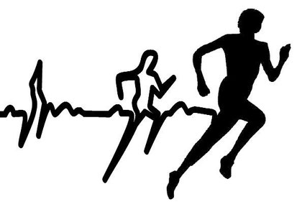
PLANTEAMIENTO DEL PROBLEMA
Enfermedades crónicas no transmisibles
Actividades pasivas en aumento
Falta de motivación
Falta de movimiento
Mal estado físico
Mal manejo del tiempo libre
Sedentarismo

Slide 3
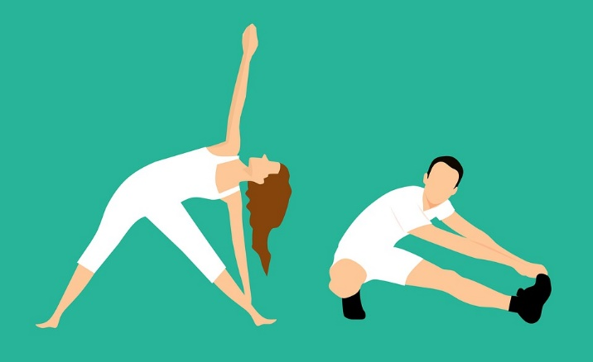
OBJETIVOS
Determinar la incidencia del tiempo libre en el estado físico de los estudiantes de nivelación de la UFA-ESPE.

Slide 4
OBJETIVOS
Determinar el estado físico de los estudiantes de nivelación de la UFA-ESPE.
Determinar las actividades de tiempo libre que realizan los estudiantes de nivelación de la UFA-ESPE.
Determinar la correlación entre el tiempo libre y el estado físico de los estudiantes de nivelación de la UFA-ESPE.
Proponer actividades para el uso adecuado del tiempo libre para que los estudiantes de nivelación de la UFA-ESPE mejoren el estado físico.

Slide 5
JUTIFICACIÓN
Mal uso del tiempo libre
Actividades pasivas
Sedentarismo
Enfermedades crónicas no transmisibles
Mala calidad de vida
Teórica
Práctica
Metodológica

Slide 6
HIPÓTESIS
El uso del tiempo libre influye en el estado físico de los estudiantes de nivelación de la Universidad de Las Fuerzas Armadas - ESPE.
Variable dependiente
Variable independiente
VARIABLES DE LA INVESTIGACIÓN
Estado físico
Actividades de tiempo libre

Slide 7
Ostos, 2008. Condición física y el nivel de actividad física.
33,6% mala condición física.
85% de universitarios son sedentarios.
García & Alonso, 2011. Valoración de la condición física.
Etapa para corregir errores.
FM, FE y flexibilidad con niveles bajos.
Rivera, Cedillo, Pérez, Flores, & Aguilar, 2018. Tecnología, sedentarismo y actividad física
Mujeres con más uso de tecnología.
Sedentarismo tecnológico.
FRA, equilibrio y consumo de oxígeno con niveles normales o superiores.
Aumento de vicios en su tiempo libre.
FUNDAMENTACIÓN TEÓRICA

Slide 8
FUNDAMENTACIÓN TEÓRICA
Rodríguez y Argulló, 1999. Actividades de tiempo libre que realizan los estudiantes universitarios.
Gómez, Ruiz y García, 2010.
Actividades físico-deportivas de los estudiantes universitarios.
Lema y otros, 2009. Salud y comportamiento de los estudiantes universitarios.
Actividades de socialización e integración.
Utilizar la tecnología para saber sobre su entorno.
8 de cada 10 practican deportes.
Aumento de peso y falta de actividad física.
Actividades de socialización e integración.
Si se crea conciencia se puede cambiar su comportamiento.
Actividades de físico deportivas solos entre semana y acompañados los fines de semana.
Las actividades dentro de la universidad no atraen mucho.

Slide 9
METODOLOGÍA DE LA INVESTIGACIÓN
Investigación correlacional
Investigación descriptiva
2 variables que se relacionan
Descripción de actividades
Investigación cualitativa
Pertenece a las ciencias sociales.

Slide 10
METODOLOGÍA DE LA INVESTIGACIÓN
Muestra
TAMAÑO DE LA POBLACIÓN | 1000,00
NIVEL DE CONFIANZA | 95,00% | z | 1,96 | z^2 | 3,842
SI CONOCE CARACTERÍSTICA POBLACIÓN | 50,00% | p | 0,50
CONTRARIO CARACTERÍSTICA DE LA POBLACIÓN | 50,00% | q | 0,50 |  | 1.483
MARGEN DE ERROR | 5,00% | e | 0,05 | e^2 | 0,0025
TAMAÑO DE LA MUESTRA | 278
$$Tamaño de la muestra=\frac{\frac{z^{2}×p×q}{e^{2}}}{1+\left(\frac{z^{2}×p×q}{e^{2}N}\right)}$$

Slide 11
INSTRUMENTOS DE RECOLECCIÓN
ENCUESTA SOBRE EL TIEMPO LIBRE

Slide 12
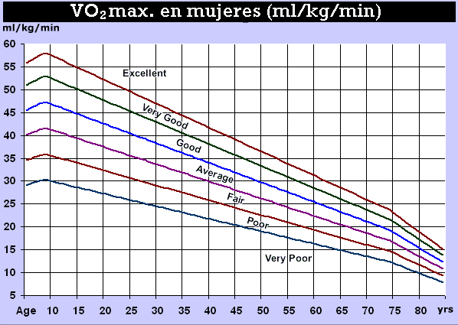
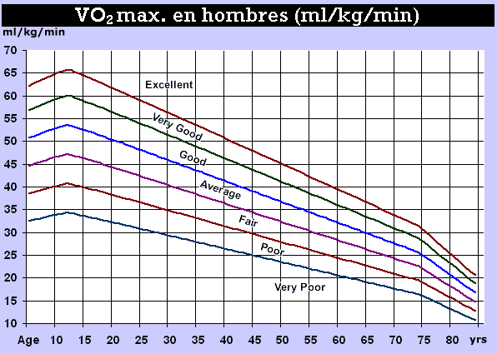
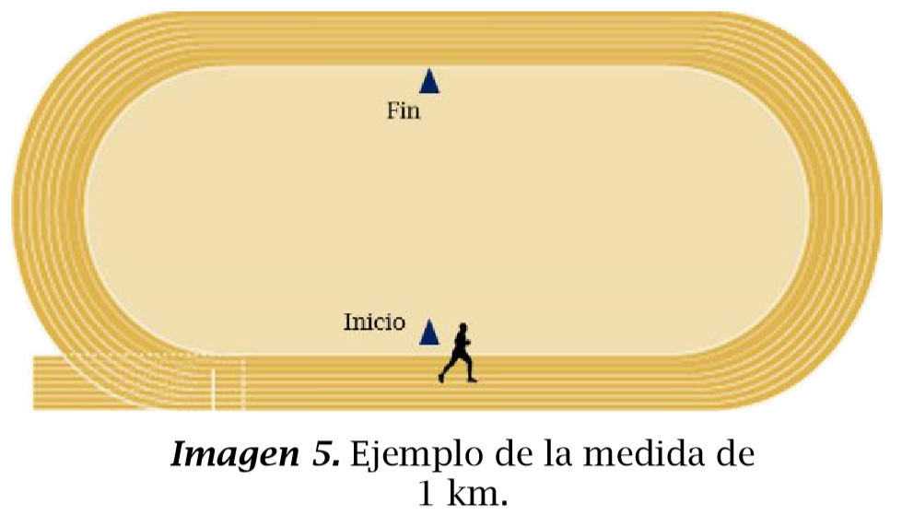
INSTRUMENTOS DE RECOLECCIÓN
TEST DE 1000 METROS
$$VO2max=\frac{625.1− T}{7.05}$$

Slide 13
Tratamiento y análisis de resultados

Slide 14
ANÁLISIS ESTADÍSTICO DE LA ENCUESTA

Slide 15
ANÁLISIS ESTADÍSTICO DE LA ENCUESTA

Slide 16
ANÁLISIS ESTADÍSTICO DE LA ENCUESTA

Slide 17
ANÁLISIS ESTADÍSTICO DE LA ENCUESTA

Slide 18
ANÁLISIS ESTADÍSTICO DE LA ENCUESTA

Slide 19
ANÁLISIS ESTADÍSTICO DE LA ENCUESTA

Slide 20
ANÁLISIS ESTADÍSTICO DE LA ENCUESTA

Slide 21
ANÁLISIS ESTADÍSTICO DEL TEST DE 1000 M

Slide 22
ANÁLISIS ESTADÍSTICO DEL TEST DE 1000 M

Slide 23
ANÁLISIS ESTADÍSTICO DEL TEST DE 1000 M

Slide 24
ANÁLISIS CORRELACIONAL
Actividades que realizan solos |  |  | Actividades que realizan acompañados
Puesto | Actividades | Porcentaje | Actividades | Porcentaje
1 | Utili. Tecno | 96.51% | Utili. Tecno | 52.26%
2 | Ver TV | 50.98% | Ver TV | 31.71%
3 | Dormir | 49.69% | Deportes | 25.08%
4 | Deportes | 42.55% | Cine | 24.51%
5 | Esc. Música | 34.99% | Pasear | 21.99%
Consideración del estado físico de los estudiantes de nivelación con porcentajes.
Consideración | Estudiantes | Porcentaje
Bueno | 76 | 27%
Regular | 110 | 40%
Malo | 92 | 33%
Promedio | 278 | 100%

Slide 25
PROPUESTA ALTERNATIVA
BENEFICIARIOS Directos Indirectos
UBICACIÓN
ACTIVIDADES Entre semana Fines de semana
PRESUPUESTO

Slide 26
PROPUESTA ALTERNATIVA
CLUBES DEPORTIVOS
N° | ACTIVIDAD | LUGAR | DÍAS | HORAS
1 | CLUB DE FÚTBOL | CANCHAS DE FUTBOL | LUNES | 9AM-10AM Y 3PM-4PM
 |  |  | MIERCOLES
 |  |  | VIERNES
2 | CLUB DE BALONCESTO | CANCHAS DE BALONCESTO | LUNES | 9AM-10AM Y 3PM-4PM
 |  |  | MIERCOLES
 |  |  | VIERNES
3 | CLUB DE VOLEIBOL | CANCHAS DE VOLEIBOL | LUNES | 9AM-10AM Y 3PM-4PM
 |  |  | MIERCOLES
 |  |  | VIERNES

Slide 27
PROPUESTA ALTERNATIVA
CLUBES FÍSICO-RECREATIVOS
N° | ACTIVIDAD | LUGAR | DÍAS | HORAS
1 | CLUB DE DANZA Y BAILE | COLISEO DE LA UNIVERSIDAD | MARTES | 3PM-4PM
 |  |  | JUEVES
2 | CLUB DE DEFENSA PERSONAL | COLISEO DE LA UNIVERSIDAD | MARTES | 3PM-4PM
 |  |  | JUEVES
3 | CLUB DE TENIS DE MESA | COLISEO DE LA UNIVERSIDAD | MARTES | 3PM-4PM
 |  |  | JUEVES
4 | CLUB DE ORIENTACIÓN Y SENDERISMO | COLISEO DE LA UNIVERSIDAD | MARTES | 3PM-4PM
 |  |  | JUEVES
5 | CLUB DE MUSCULACIÓN Y PESAS | GIMNASIO DE LA UNIVERSIDAD | LUNES | 11AM-12AM Y 4PM-5PM
 |  |  | MIERCOLES
 |  |  | VIERNES
6 | CLUB DE MOUNTAIN BIKE | EXPLANADA DEL COLISEO DE LA UNIVERSIDAD | LUNES | 3PM-4PM
 |  |  | VIERNES
7 | CLUB DE ESCALADA, CAMPISMO Y MONTAÑISMO | COLISEO DE LA UNIVERSIDAD | LUNES | 3PM-4PM
 |  |  | MIERCOLES
 |  |  | VIERNES
8 | CLUB DE TEATRO Y CINE | COLISEO DE LA UNIVERSIDAD | LUNES | 4PM-5PM
 |  |  | VIERNES

Slide 28
PROPUESTA ALTERNATIVA
ACTIVIDADES MASIVAS
N° | TIPO DE ACTIVIDAD | DESCRIPCIÓN | ACTIVIDADES | DÍAS
1 | ACTIVIDADES AL AIRE LIBRE | Actividades físico recreativas que tienen como objetivo el contacto con la naturaleza, el respeto y cuidado por la misma, además se practican valores como el compañerismo, unión y el apoyo entre todos | Campismo Senderismo Caminatas Excursiones Mountain bike Escalada Montañismo | SÁBADO
2 | ACTVIDADES RECREATIVAS | Actividades que generen disfrute y diversión y que además exista un aprendizaje final al momento de terminarlas. Se utilizará para unir a los estudiantes de una manera creativa donde todos puedan participar y disfrutar con las actividades propuestas. | Juegos tradicionales Juegos de salón Juegos de Mesa Fiestas conmemorativas Concursos de talentos (bailes, cantos, coreografías)Circuitos con juegos | SÁBADO

Slide 29
Conclusiones
El estado físico de los estudiantes de nivelación de La Universidad de Las Fuerzas Armadas ESPE
73% regular y malo 27% bueno
Buen estado físico 29% hombres 25% mujeres
Actividades de tiempo libre de los estudiantes de nivelación de La Universidad de Las Fuerzas Armadas ESPE
Pasivas 96,51% y 52, 26% Utilización de tecnología
50,98% y 31,71% Ver TV
Activas 42,55% y 25, 08% Realizar algún deporte
25,39% y 21,99% Pasear por el parque o barrio.

Slide 30
Recomendaciones
Proponer a la universidad para que brinde opciones de actividades físico-recreativas a sus estudiantes de nivelación para que las realicen en el tiempo libre que tienen dentro de la universidad, brindando una buena infraestructura y variedad de actividades.
Motivar a los estudiantes para que realicen actividades activas dentro de su tiempo libre y mediante charlas con expertos, y de este modo crear conciencia en ellos para que conozcan los beneficios que trae consigo el realizar actividad física en su estado físico y por ende en su salud.
Socializar este proyecto de investigación y motivar para la aplicación de la propuesta creada.

Slide 31
ACTIVIDADES DE TIEMPO LIBRE Y SU IMPACTO EN EL ESTADO FÍSICO DE LOS ESTUDIANTES DE NIVELACIÓN DE LA UFA-ESPE
UNIVERSIDAD DE LAS FUERZAS ARMADAS ESPE
DEPARTAMENTO DE CIENCIAS HUMANAS Y SOCIALES
PEDAGOGÍA DE LA ACTIVIDAD FÍSICA Y DEPORTE
Presenta :
Manuel Alejandro Basantes Escobar
Director de tesis:
Dr. Enrique Chávez

